Slide 1
ĐẠI HỌC QUỐC GIA TP. HỒ CHÍ MINH
TRƯỜNG ĐẠI HỌC CÔNG NGHỆ THÔNG TIN
HỆ THỐNG PHÂN LOẠI EMAIL SPAM
Email Spam Classification • Flask + scikit-learn
Nhóm 16, lớp IE221.F33.LT.CNTT
Bản cập nhật chức năng ngày 26/09/2026
Notes:
Chào thầy/cô. Nhóm trình bày đồ án hệ thống phân loại email spam, xây dựng bằng Flask và scikit-learn. Em nêu tên thành viên rồi vào mục tiêu.

Slide 2
Thành viên
Trình Minh Thắng 25410132
Nguyễn Phong Phú 25410283
Võ Trịnh Nhật Minh 25410258
Nguyễn Minh Phúc 25410285
Nguyễn Lê Thành Đạt 25410029
Nhóm 16, lớp IE221.F33.LT.CNTT
UIT • Hệ thống Phân loại Email Spam
Notes:
Giới thiệu từng thành viên và phần việc. Nếu nộp một mình thì nói rõ toàn bộ phần mềm, kiểm thử và tài liệu do một người thực hiện.

Slide 3
Giới thiệu và mục tiêu
Web phân loại SPAM / NOT_SPAM cho nội dung tiếng Việt và tiếng Anh.
Phạm vi hiện có: lịch sử, feedback, dataset, train/compare, tài khoản/role, hồ sơ/mật khẩu, IP/domain và seed toàn hệ thống.
Chưa kết nối Gmail/Outlook hoặc retrain tự động.
UIT • Hệ thống Phân loại Email Spam
Notes:
Nhấn mạnh phạm vi MVP cho vừa đồ án: đủ dùng để demo prediction và train lại model, chưa làm hệ thống mail thật.

Slide 4
Công nghệ đã dùng trong repo
Python 3.11, Flask, SQLAlchemy
TF-IDF + MultinomialNB; LogisticRegression để so sánh
PostgreSQL 16 trong Docker hoặc SQLite demo local
Bootstrap 4.6, HTML/CSS/JavaScript
Kiểm thử tự động: 34 passed
UIT • Hệ thống Phân loại Email Spam
Notes:
Đọc đúng stack trong requirements.txt. Nếu thầy hỏi Docker: docker compose up --build. Máy làm slide chạy venv + SQLite vì Docker engine chưa lên.

Slide 5
Chức năng
Khách và Analyst
Khách phân loại email
Analyst xem/xóa lịch sử
Gửi nhãn đúng để cập nhật dataset
Sửa hồ sơ và đổi mật khẩu
Admin
CRUD dataset và tài khoản
Train, so sánh hai model
Quản lý IP/domain blocklist
Nạp bộ demo cho sáu bảng
UIT • Hệ thống Phân loại Email Spam
Notes:
Hai vai trò nhưng chưa có login. Admin là trang operator. Prediction không train lại mỗi request.

Slide 6
Thiết kế dữ liệu
email_dataset: nội dung và nhãn huấn luyện
email_classification: kết quả, confidence, phiên bản
model_information: metrics, version, trạng thái active
app_user: tài khoản, vai trò, hồ sơ, password hash
blocked_ip và blocked_domain: danh sách chặn nội bộ
Joblib lưu ở saved_models; DB lưu metadata.
UIT • Hệ thống Phân loại Email Spam
Notes:
Ba bảng đúng SRS. Chỉ một model is_active. Prediction không ghi ngược vào dataset.

Slide 7
Kiến trúc và hai luồng
Giao diện Bootstrap 4 gọi Flask REST API; session kiểm tra vai trò.
Predict dùng preprocessing Unicode và model active, rồi lưu lịch sử.
Train chia stratified 80/20, fit TF-IDF trên train và lưu NB theo phiên bản.
Compare đánh giá NB/LR trên cùng tập, không thay model active.
Feedback cập nhật dataset; Admin quyết định train lại.
UIT • Hệ thống Phân loại Email Spam
Notes:
Vẽ nhanh hai mũi tên train và predict trên bảng. Nhấn: preprocess thống nhất nên vector hóa không lệch.

Slide 8
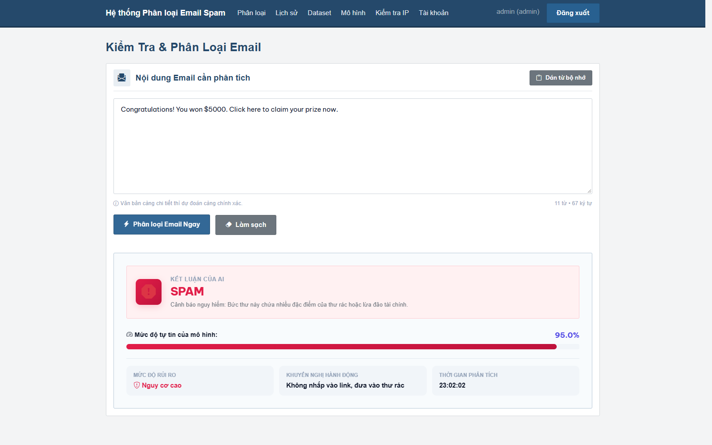
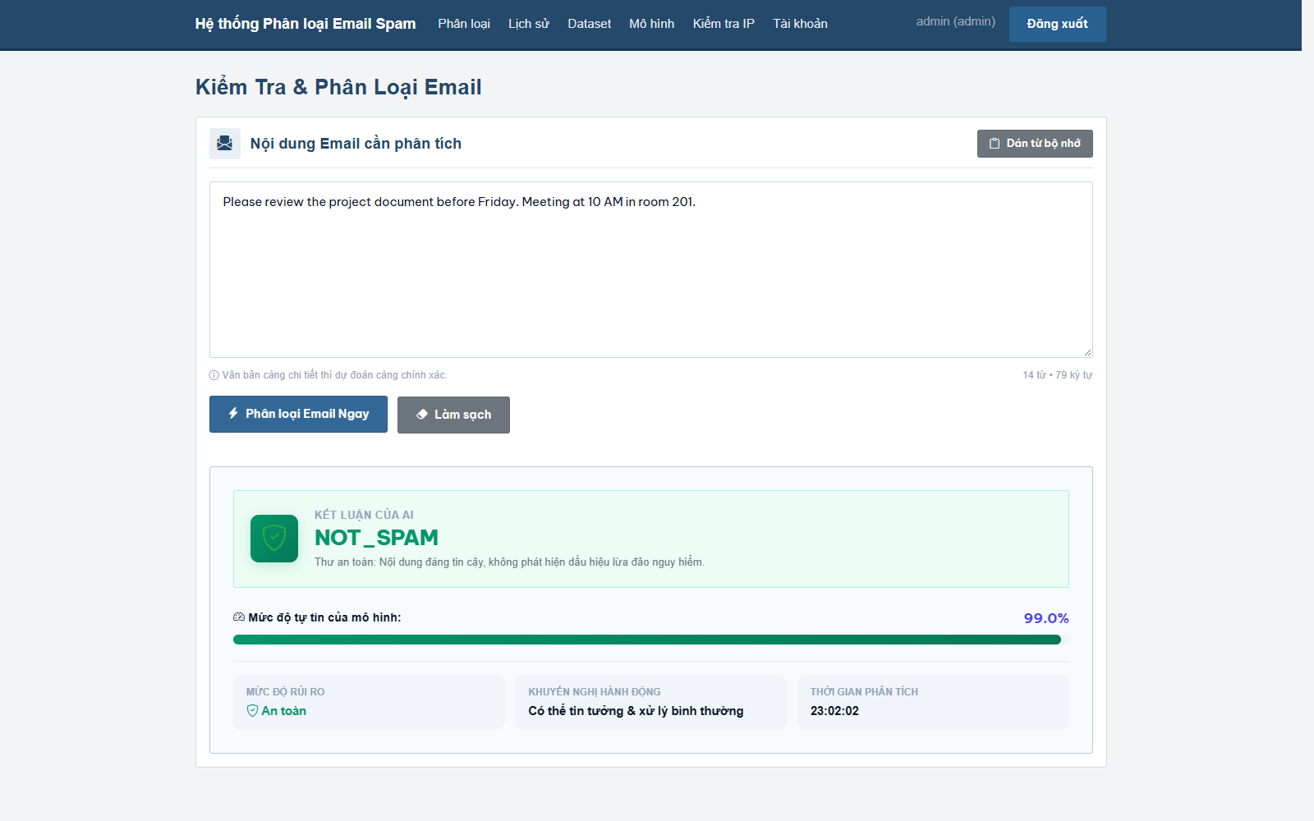
Demo 1 — Phân loại email
Ảnh của lượt demo nền. Preprocessing giữ dấu tiếng Việt và dùng chung cho train/predict.
UIT • Hệ thống Phân loại Email Spam
Notes:
Nhập live nếu còn thời gian. API lần đo: POST /api/predict trả SPAM, confidence 0.7373, version 20260913_013412_693318.

Slide 9
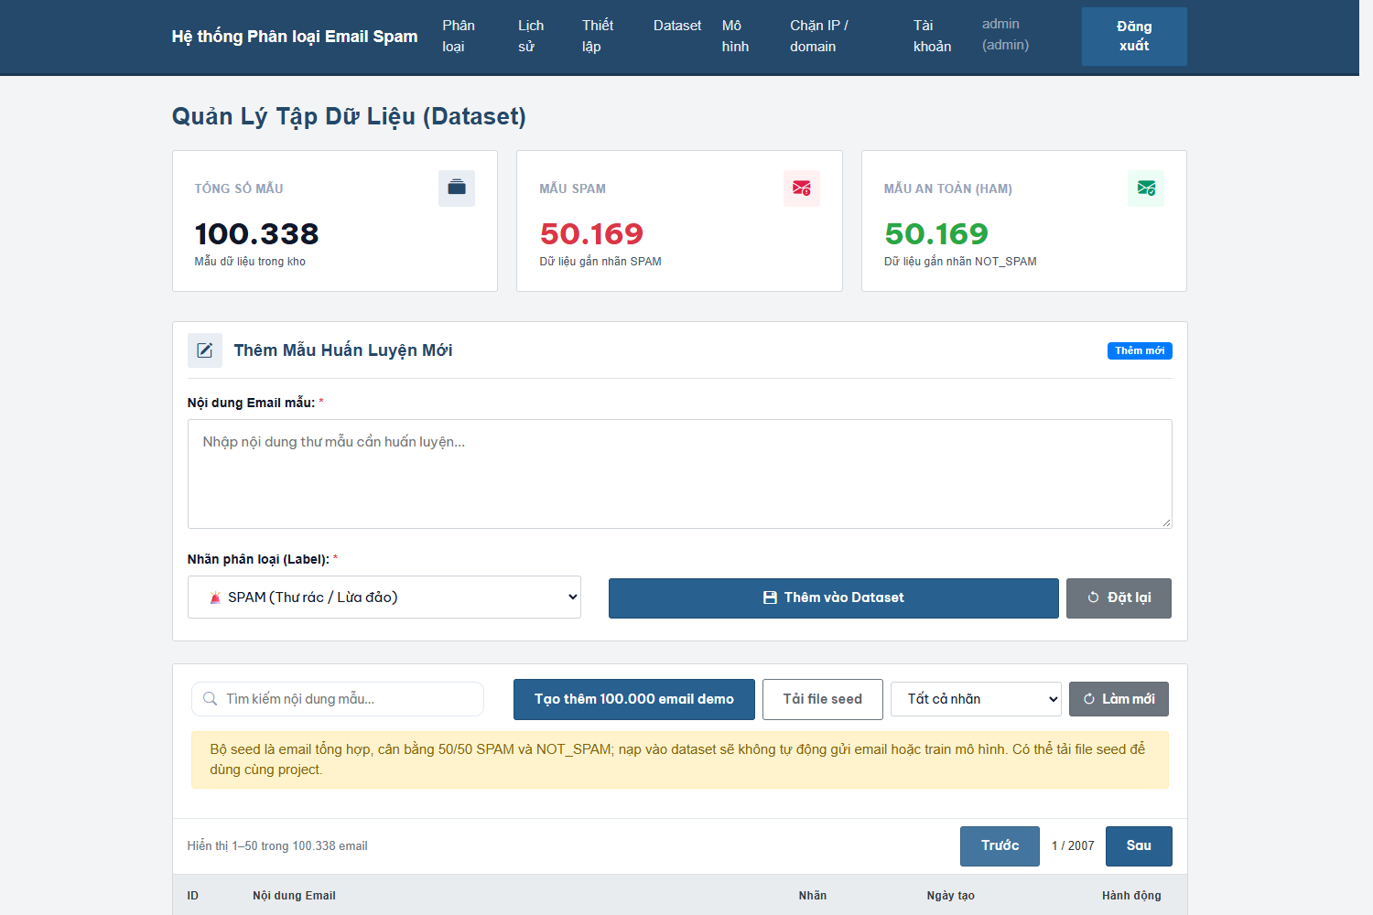
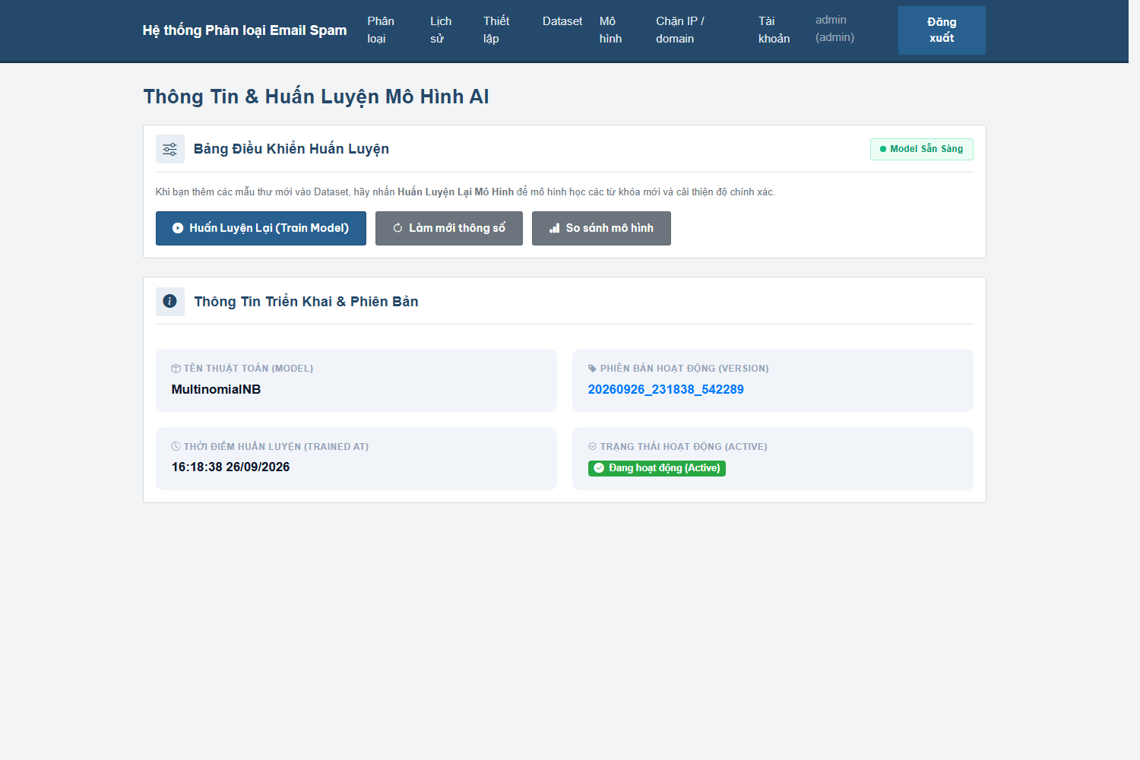
Demo 2 — Dataset và train model
Dataset hiện có 100.338 mẫu. Model active 20260926_231838_542289. Không suy diễn metrics thành đánh giá toàn bộ seed 100k.
UIT • Hệ thống Phân loại Email Spam
Notes:
Nói thẳng metrics 66.7% vì tập test chỉ vài mẫu. Không lấy số 0.972 trong SRS. Thầy muốn cao hơn thì thêm dữ liệu rồi bấm Train lại.

Slide 10
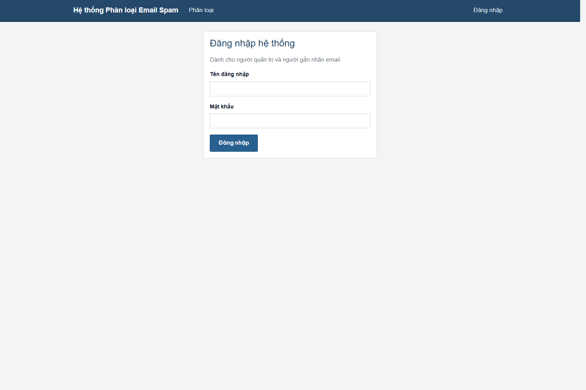
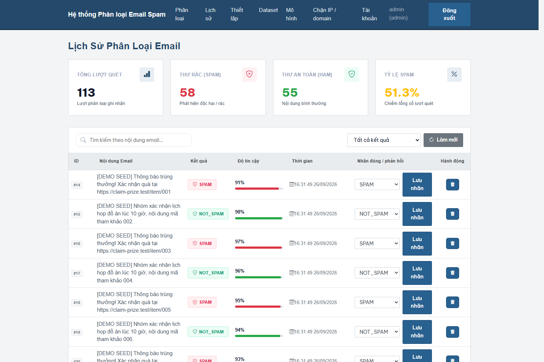
Giao diện tổng quan
Có đăng nhập theo vai trò. Lịch sử có 113 dòng, trong đó 100 dòng [DEMO SEED] dùng để trình diễn.
UIT • Hệ thống Phân loại Email Spam
Notes:
Bốn trang: Phân loại, Lịch sử, Admin Dataset, Admin Model. Điều hướng trên header xanh đậm.

Slide 11
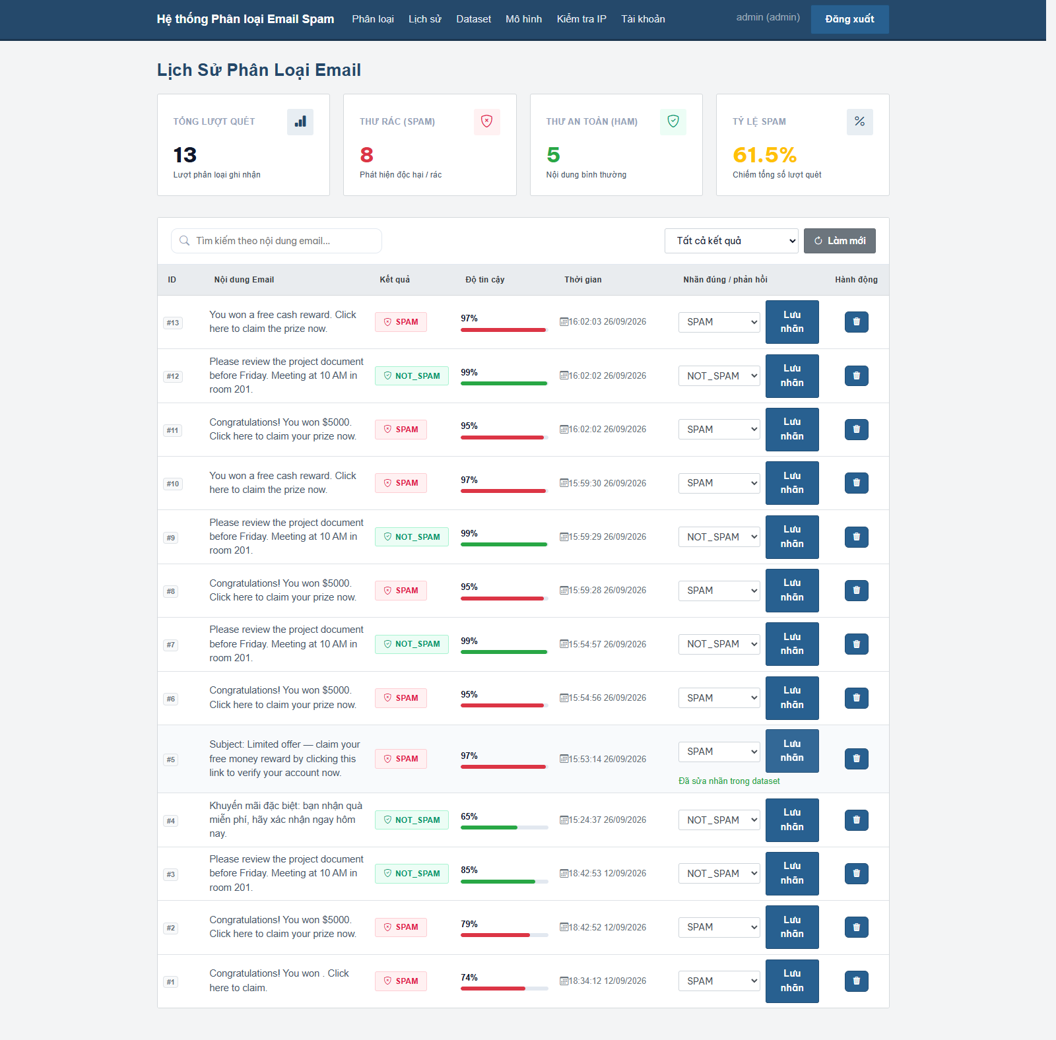
Phản hồi nhãn trong lịch sử
Chọn SPAM hoặc NOT_SPAM.
Nội dung đã có được sửa nhãn; nội dung mới được thêm.
Admin chủ động train lại.
UIT • Hệ thống Phân loại Email Spam
Notes:
Chọn SPAM hoặc NOT_SPAM.
Nội dung đã có được sửa nhãn; nội dung mới được thêm.
Admin chủ động train lại.
Nguồn: mã nguồn và DB local spam_email ngày 26/09/2026. Ảnh từ bản preview mới, file gốc được giữ tên.

Slide 12
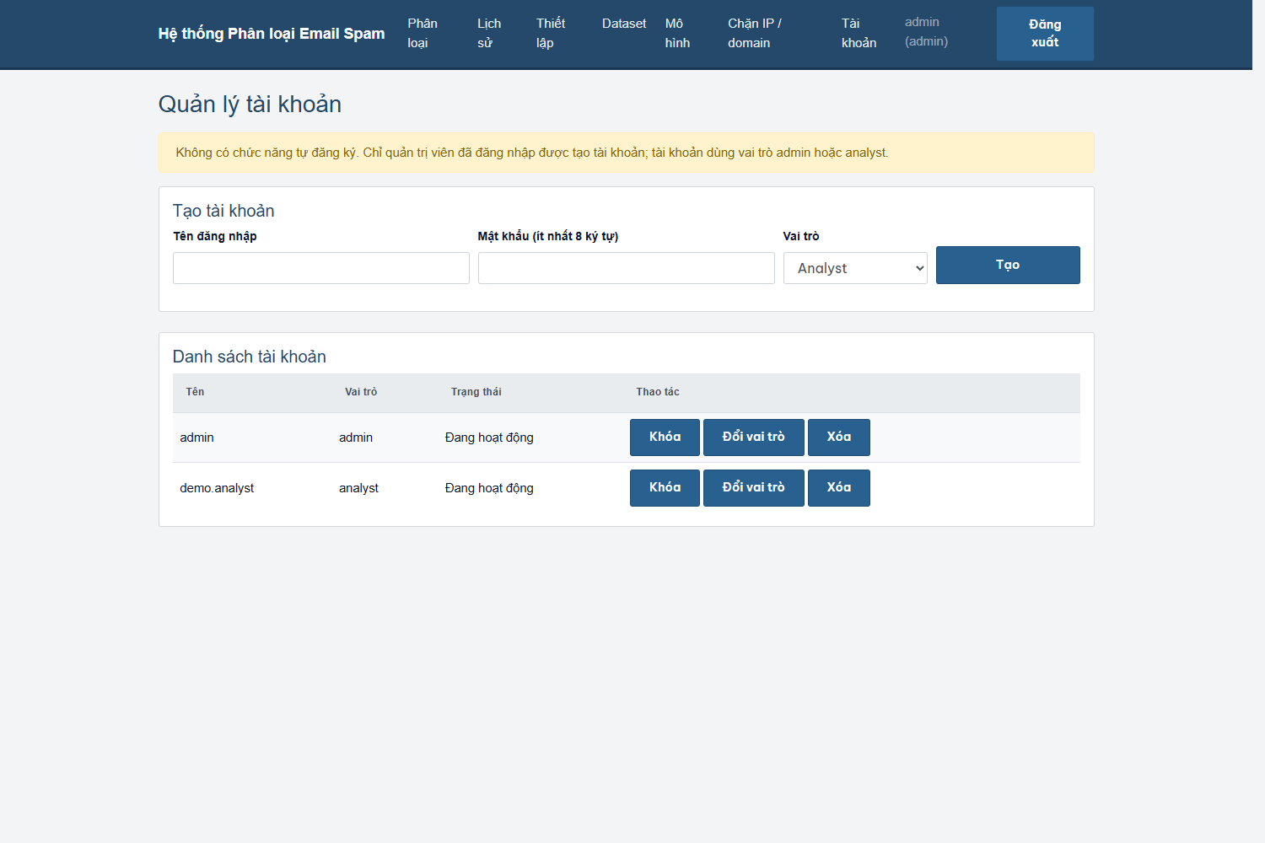
Đăng nhập và quản lý tài khoản
Session và password hash.
Admin tạo, khóa/mở, đổi vai trò và xóa tài khoản.
Bảo vệ Admin cuối cùng và tài khoản đang đăng nhập.
UIT • Hệ thống Phân loại Email Spam
Notes:
Session và password hash.
Admin tạo, khóa/mở, đổi vai trò và xóa tài khoản.
Bảo vệ Admin cuối cùng và tài khoản đang đăng nhập.
Nguồn: mã nguồn và DB local spam_email ngày 26/09/2026. Ảnh từ bản preview mới, file gốc được giữ tên.

Slide 13
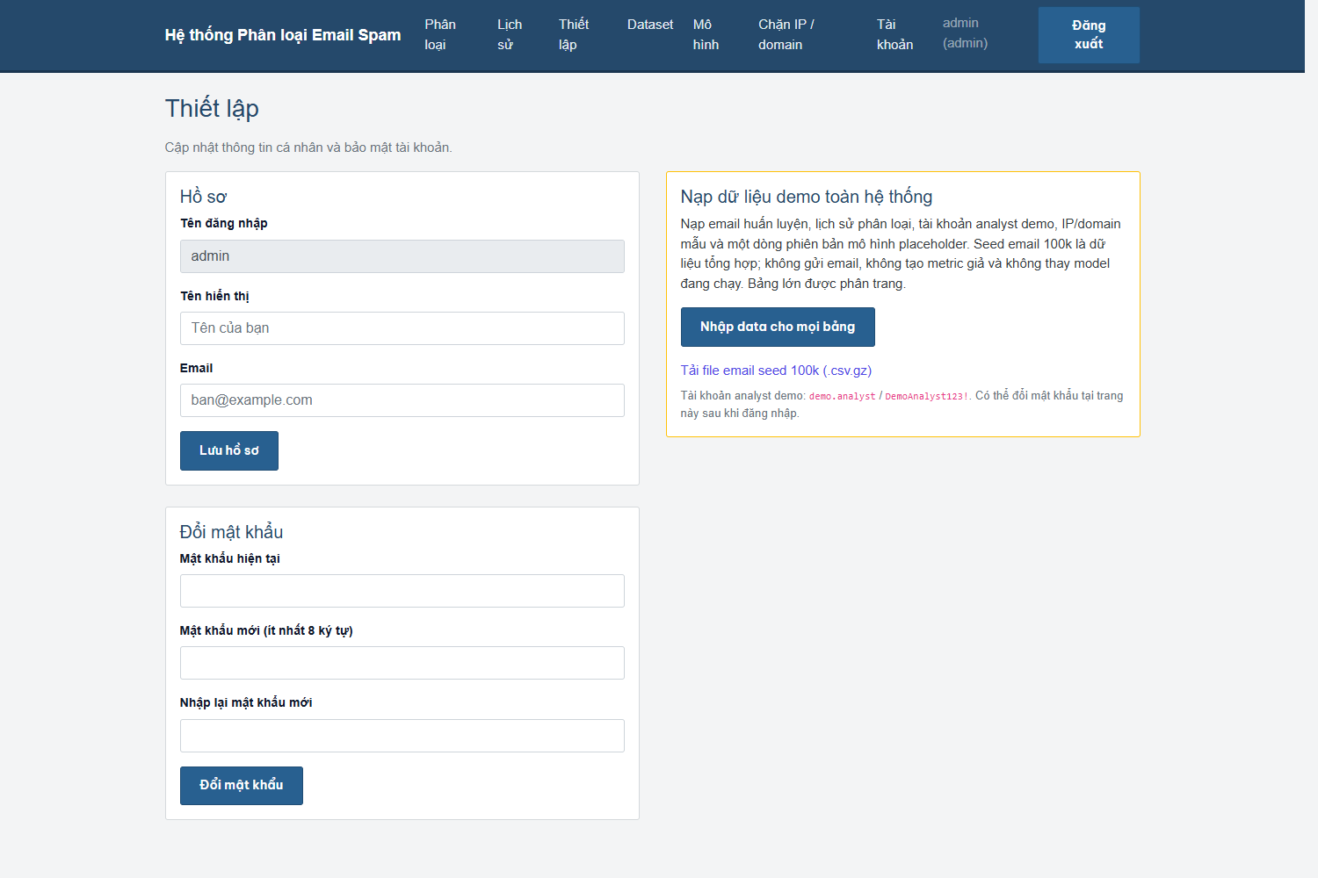
Thiết lập hồ sơ và mật khẩu
Tên hiển thị và email có thể cập nhật.
Đổi mật khẩu cần mật khẩu hiện tại; mật khẩu mới tối thiểu 8 ký tự.
Admin có nút import demo.
UIT • Hệ thống Phân loại Email Spam
Notes:
Tên hiển thị và email có thể cập nhật.
Đổi mật khẩu cần mật khẩu hiện tại; mật khẩu mới tối thiểu 8 ký tự.
Admin có nút import demo.
Nguồn: mã nguồn và DB local spam_email ngày 26/09/2026. Ảnh từ bản preview mới, file gốc được giữ tên.

Slide 14
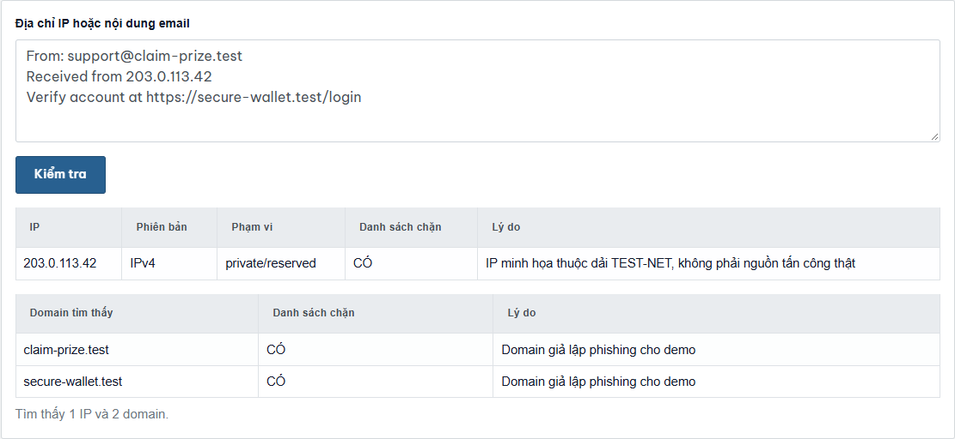
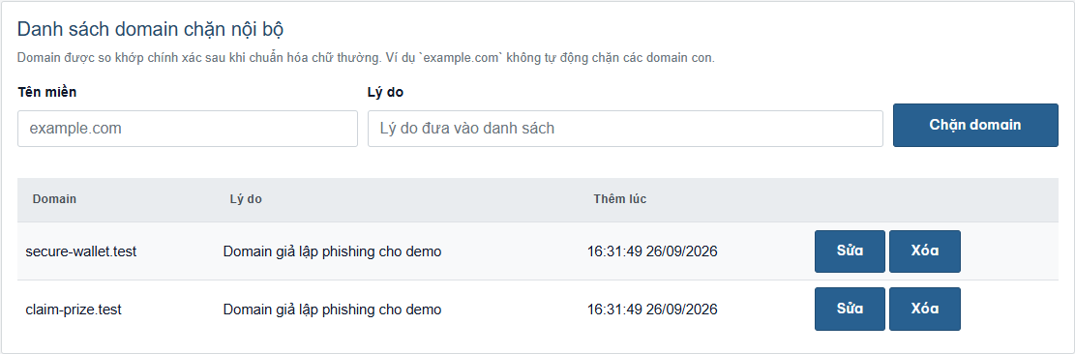
Kiểm tra và quản lý IP domain
CRUD IP và domain độc lập. So khớp domain chính xác, không tự gồm domain con.
Chưa DNS/reputation hay chặn thư tại mail server.
UIT • Hệ thống Phân loại Email Spam
Notes:
Nhận diện IP literal, domain người gửi và URL. Dữ liệu .test và TEST-NET chỉ dùng demo.
Nguồn: mã nguồn và DB local spam_email ngày 26/09/2026. Ảnh từ bản preview mới, file gốc được giữ tên.

Slide 15
Bộ seed 100 nghìn email
50.000 SPAM và 50.000 NOT_SPAM tổng hợp.
File CSV.gz 1,88 MB đi cùng project.
Nạp lặp bỏ qua trùng; dataset phân trang 50 dòng và tìm/lọc server.
UIT • Hệ thống Phân loại Email Spam
Notes:
50.000 SPAM và 50.000 NOT_SPAM tổng hợp.
File CSV.gz 1,88 MB đi cùng project.
Nạp lặp bỏ qua trùng; dataset phân trang 50 dòng và tìm/lọc server.
Nguồn: mã nguồn và DB local spam_email ngày 26/09/2026. Ảnh từ bản preview mới, file gốc được giữ tên.

Slide 16
Dữ liệu demo cho sáu bảng
Bảng | Dòng hiện có | Dữ liệu demo
email_dataset | 100.338 | 50.169 mẫu mỗi nhãn
email_classification | 113 | 100 dòng [DEMO SEED]
app_user | 2 | Admin và analyst demo
blocked_ip | 2 | IP TEST-NET
blocked_domain | 2 | Domain .test
model_information | 14 | 1 placeholder không active
Thiết lập > Nhập data cho mọi bảng. 100 dòng lịch sử có confidence giả lập; placeholder model không active và không có metric. Seed không thay model đang chạy.
UIT • Hệ thống Phân loại Email Spam
Notes:
Số liệu đọc từ DB local: 100338 dataset; 113 history gồm100 dòng seed;2 users;2 IP;2 domain;14 model metadata gồm1placeholder. Seed idempotent; không đặt lại mật khẩu tài khoản đã có.
Nguồn: mã nguồn và DB local spam_email ngày 26/09/2026. Ảnh từ bản preview mới, file gốc được giữ tên.

Slide 17
So sánh hai thuật toán
Tập nền 338 mẫu, chia stratified 270 train và 68 test; random_state=42.
Thuật toán | Accuracy | Precision | Recall | F1
MultinomialNB | 1,0000 | 1,0000 | 1,0000 | 1,0000
LogisticRegression | 1,0000 | 1,0000 | 1,0000 | 1,0000
Confusion matrix mỗi model: [[34, 0], [0, 34]]. Lớp dương: SPAM.
Nhiều mẫu có cấu trúc lặp. Đây là đánh giá tập nền riêng, không phải đánh giá toàn bộ seed 100k hoặc email thật.
UIT • Hệ thống Phân loại Email Spam
Notes:
Đã chạy lại compare_models trên338mẫu nền, loại @seed.local>. Không gọi train, không thay modelactive. Metrics tất cả1; matrix labels [SPAM,NOT_SPAM].
Nguồn: mã nguồn và DB local spam_email ngày 26/09/2026. Ảnh từ bản preview mới, file gốc được giữ tên.

Slide 18
Kết quả đo được
34 test tự động đã qua
DB hiện có 100.338 email và 113 dòng lịch sử
Seed lớn: 100.000 mẫu, cân bằng hai nhãn
Model active: 20260926_231838_542289
So sánh riêng tập nền: 338 mẫu, chia 270/68
Kết quả holdout không đại diện cho email thật
UIT • Hệ thống Phân loại Email Spam
Notes:
Đọc số liệu từ file JSON đã lưu khi gọi API, không bịa. Nhấn đã có e2e train–predict–history trong pytest.

Slide 19
Hạn chế và hướng phát triển
Seed tổng hợp có cấu trúc lặp; cần corpus thật và cross-validation.
IP/domain chỉ so khớp nội bộ, chưa DNS/reputation hay chặn máy chủ thư.
Chưa upload CSV tùy ý, Gmail/Outlook hoặc retrain tự động.
Ưu tiên tiếp: dữ liệu thật, thống kê nhãn, phân trang lịch sử, dashboard, hiệu chỉnh confidence, giới hạn login và audit log.
UIT • Hệ thống Phân loại Email Spam
Notes:
Thừa nhận hạn chế trước khi kết luận. Các hướng phát triển lấy từ mục sau MVP của SRS.

Slide 20
Kết luận
Đã mở rộng ML và quản trị theo các luồng có thể demo.
Có phản hồi nhãn, NB/LR, tài khoản, IP/domain và Thiết lập.
Bộ seed 100k đi cùng project và có nút nạp cho mọi bảng.
34 test kiểm tra các hành vi chính.
Kết quả ML vẫn giới hạn ở dữ liệu demo tổng hợp.
UIT • Hệ thống Phân loại Email Spam
Notes:
Tóm tắt 20 giây rồi chuyển Q&A. Nhắc file nộp nằm trong thư mục NOP.

Slide 21
Q & A
Cảm ơn thầy/cô đã lắng nghe.
Notes:
Dừng lại nhận câu hỏi. Gợi ý trả lời: chạy bằng python run.py hoặc docker compose; model là MultinomialNB; metrics thấp vì dataset demo.

